Slide 1
EURO
STAMPI
C13281 - stampo
PROGETTAZIONE - COSTRUZIONE
STAMPI ED ATTREZZATURE
Sistema Qualità Certificato UNI EN ISO 9001

Slide 2
EURO
STAMPI
C13281 - stampo
PROGETTAZIONE - COSTRUZIONE
STAMPI ED ATTREZZATURE
Sistema Qualità Certificato UNI EN ISO 9001
DIMENSIONI:
1700x940x1075

Slide 3
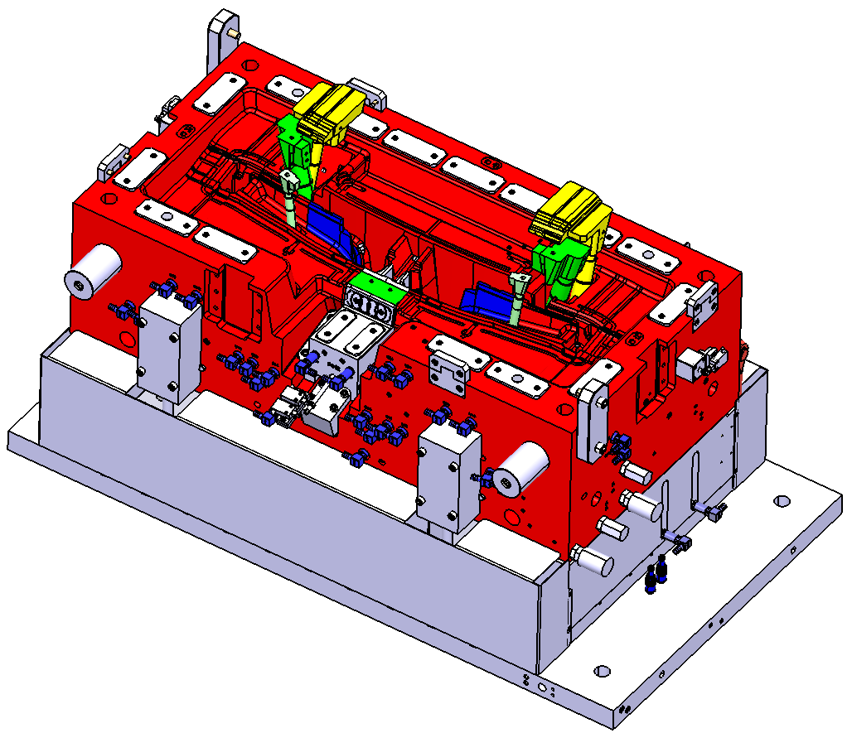
EURO
STAMPI
C13281 - stampo
PROGETTAZIONE - COSTRUZIONE
STAMPI ED ATTREZZATURE
Sistema Qualità Certificato UNI EN ISO 9001

Slide 4
EURO
STAMPI
C13281 - stampo
PROGETTAZIONE - COSTRUZIONE
STAMPI ED ATTREZZATURE
Sistema Qualità Certificato UNI EN ISO 9001

Slide 5
EURO
STAMPI
C13278 - stampo
PROGETTAZIONE - COSTRUZIONE
STAMPI ED ATTREZZATURE
Sistema Qualità Certificato UNI EN ISO 9001

Slide 6
EURO
STAMPI
C13278 - stampo
PROGETTAZIONE - COSTRUZIONE
STAMPI ED ATTREZZATURE
Sistema Qualità Certificato UNI EN ISO 9001
DIMENSIONI:
1660x940x820

Slide 7
EURO
STAMPI
C13278 - stampo
PROGETTAZIONE - COSTRUZIONE
STAMPI ED ATTREZZATURE
Sistema Qualità Certificato UNI EN ISO 9001

Slide 8
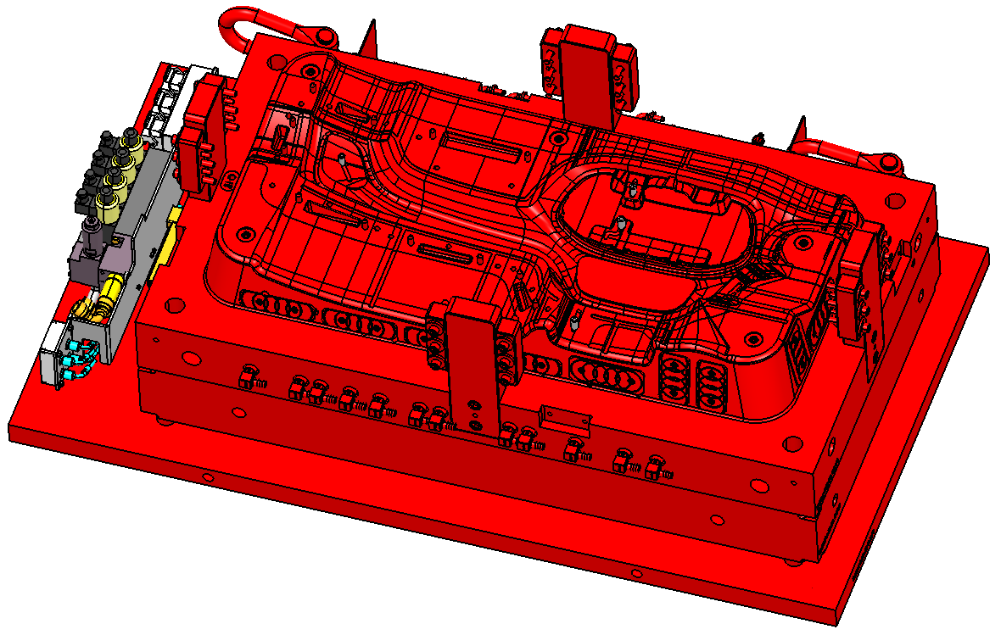
EURO
STAMPI
C13278 - stampo
PROGETTAZIONE - COSTRUZIONE
STAMPI ED ATTREZZATURE
Sistema Qualità Certificato UNI EN ISO 9001

Slide 9
EURO
STAMPI
C13280 - stampo
PROGETTAZIONE - COSTRUZIONE
STAMPI ED ATTREZZATURE
Sistema Qualità Certificato UNI EN ISO 9001

Slide 10
EURO
STAMPI
C13280 - stampo
PROGETTAZIONE - COSTRUZIONE
STAMPI ED ATTREZZATURE
Sistema Qualità Certificato UNI EN ISO 9001
DIMENSIONI:
1180x1060x1290

Slide 11
EURO
STAMPI
C13280 - stampo
PROGETTAZIONE - COSTRUZIONE
STAMPI ED ATTREZZATURE
Sistema Qualità Certificato UNI EN ISO 9001

Slide 12
EURO
STAMPI
C13280 - stampo
PROGETTAZIONE - COSTRUZIONE
STAMPI ED ATTREZZATURE
Sistema Qualità Certificato UNI EN ISO 9001

Slide 13
EURO
STAMPI
C13282 - stampo
PROGETTAZIONE - COSTRUZIONE
STAMPI ED ATTREZZATURE
Sistema Qualità Certificato UNI EN ISO 9001

Slide 14
EURO
STAMPI
C13282 - stampo
PROGETTAZIONE - COSTRUZIONE
STAMPI ED ATTREZZATURE
Sistema Qualità Certificato UNI EN ISO 9001
DIMENSIONI:
1650x900x910

Slide 15
EURO
STAMPI
C13282 - stampo
PROGETTAZIONE - COSTRUZIONE
STAMPI ED ATTREZZATURE
Sistema Qualità Certificato UNI EN ISO 9001

Slide 16
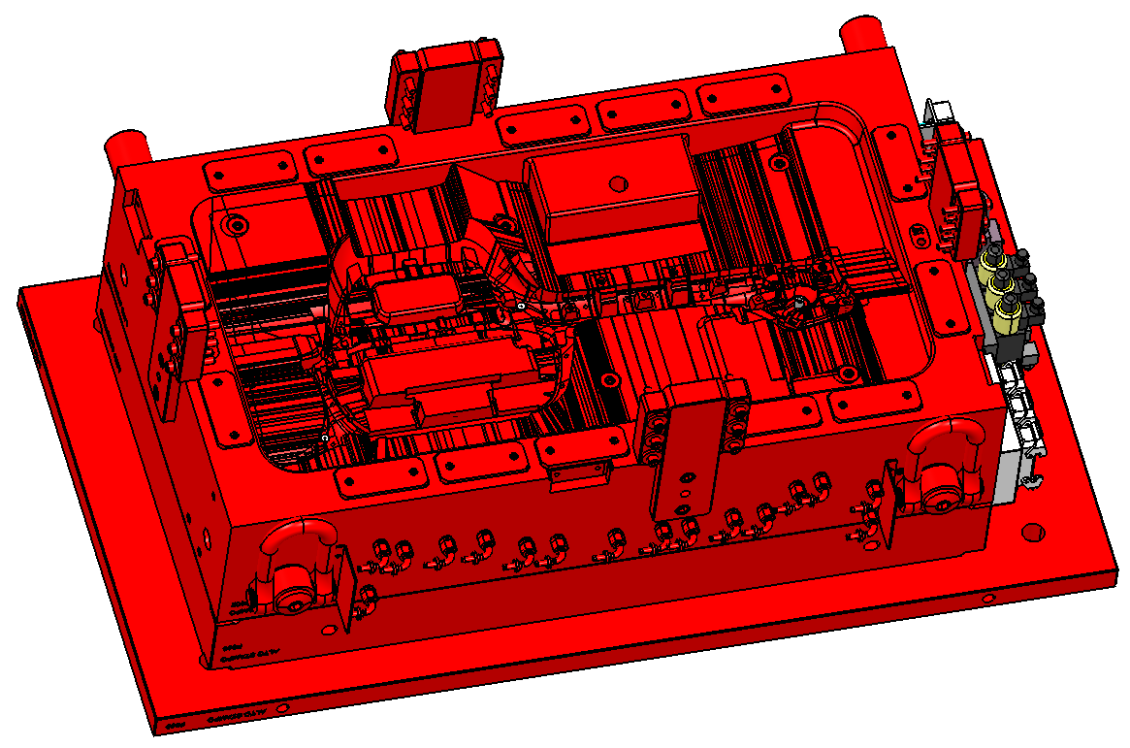
EURO
STAMPI
C13282 - stampo
PROGETTAZIONE - COSTRUZIONE
STAMPI ED ATTREZZATURE
Sistema Qualità Certificato UNI EN ISO 9001

Slide 17
EURO
STAMPI
C11065 - stampo
PROGETTAZIONE - COSTRUZIONE
STAMPI ED ATTREZZATURE
Sistema Qualità Certificato UNI EN ISO 9001

Slide 18
EURO
STAMPI
C11065 - stampo
PROGETTAZIONE - COSTRUZIONE
STAMPI ED ATTREZZATURE
Sistema Qualità Certificato UNI EN ISO 9001
DIMENSIONI:
1815x990x1081

Slide 19
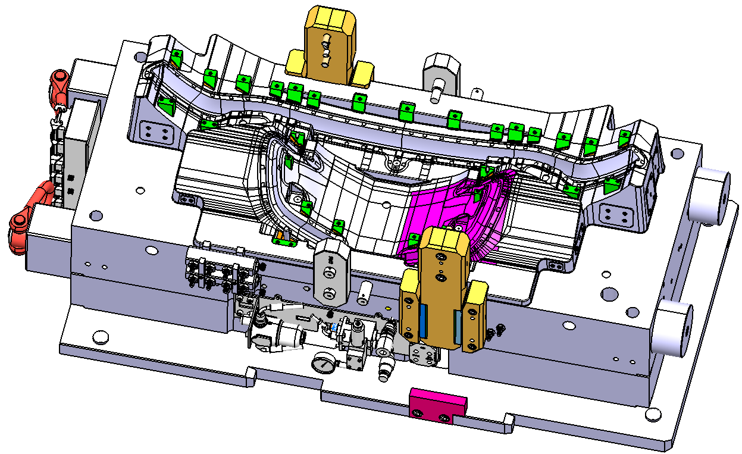
EURO
STAMPI
C11065 - stampo
PROGETTAZIONE - COSTRUZIONE
STAMPI ED ATTREZZATURE
Sistema Qualità Certificato UNI EN ISO 9001

Slide 20
EURO
STAMPI
C11065 - stampo
PROGETTAZIONE - COSTRUZIONE
STAMPI ED ATTREZZATURE
Sistema Qualità Certificato UNI EN ISO 9001

Slide 21
EURO
STAMPI
C11075 - stampo
PROGETTAZIONE - COSTRUZIONE
STAMPI ED ATTREZZATURE
Sistema Qualità Certificato UNI EN ISO 9001

Slide 22
EURO
STAMPI
C11075 - stampo
PROGETTAZIONE - COSTRUZIONE
STAMPI ED ATTREZZATURE
Sistema Qualità Certificato UNI EN ISO 9001
DIMENSIONI:
2135x1150x1110

Slide 23
EURO
STAMPI
C11075 - stampo
PROGETTAZIONE - COSTRUZIONE
STAMPI ED ATTREZZATURE
Sistema Qualità Certificato UNI EN ISO 9001

Slide 24
EURO
STAMPI
C11075 - stampo
PROGETTAZIONE - COSTRUZIONE
STAMPI ED ATTREZZATURE
Sistema Qualità Certificato UNI EN ISO 9001

Slide 25
EURO
STAMPI
C12109 - stampo
PROGETTAZIONE - COSTRUZIONE
STAMPI ED ATTREZZATURE
Sistema Qualità Certificato UNI EN ISO 9001

Slide 26
EURO
STAMPI
C12109 - stampo
PROGETTAZIONE - COSTRUZIONE
STAMPI ED ATTREZZATURE
Sistema Qualità Certificato UNI EN ISO 9001
DIMENSIONI:
1920x1420x1320

Slide 27
EURO
STAMPI
C12109 - stampo
PROGETTAZIONE - COSTRUZIONE
STAMPI ED ATTREZZATURE
Sistema Qualità Certificato UNI EN ISO 9001

Slide 28
EURO
STAMPI
C12109 - stampo
PROGETTAZIONE - COSTRUZIONE
STAMPI ED ATTREZZATURE
Sistema Qualità Certificato UNI EN ISO 9001

